Slide 1
UNIDAD N° 4 – ESPACIOS VECTORIALES REALES
Tema 2
Sistema de generadores. Dependencia e independencia lineal. Base
ÁLGEBRA Y GEOMETRÍA ANALÍTICA
FACULTAD REGIONAL HAEDO - UTN

Slide 2





¿Y si…?
Supongamos elegir unos pocos vectores de todo el espacio
Y ahora los combinamos linealmente
$${\vec{v}}_{1}=(1,0,2)$$
$${\vec{v}}_{3}=(3,0,6)$$
$${\vec{v}}_{2}=(−2,0,−4)$$
$${\vec{v}}_{4}=(0,0,0)$$
Obtendremos un $\vec{v}∈R^{3}$
¿
?
Cualquier vector de R³
R³
NO
Sólo generaremos vectores con algunas características particulares

Slide 3
C es un sistema de generadores de un subespacio S
¿S=gen(C)=[C]?
Sistema compatible
α₁
α₂
α₃
α₄
1ra componente
2da componente
3ra componente
No buscamos resolver el sistema de ecuaciones,
sólo establecer las condiciones para que sea compatible
S.C.→
dim(S) = 1
Dimensión del subespacio
CONDICIONES DE PERTENENCIA A S
C es un S.G. de S
Pero hay información redundante en C para generar a S

Slide 4
C es un S.G. de S
¿S=gen(C)=[C]?
Hay información redundante en C para generar a S
Se corresponden con vectores paralelos a una misma recta
VECTORES LINEALMENTE DEPENDIENTES
Se generaliza a ámbitos no necesariamente geométricos
INFORMACIÓN REDUNDANTE → DEPENDENCIA LINEAL

Slide 5
SISTEMA DE GENERADORES
es un sistema de generadores de V si cualquier vector
se puede expresar como combinación lineal de los elementos de A
A es S.G. de V
En A hay información suficiente para reproducir a V
(S subespacio vectorial de V)
A es S.G. de S
En A hay información suficiente para reproducir a S
Hay información suficiente pero puede haber información redundante en un S.G.

Slide 6
INDEPENDENCIA LINEAL
es un conjunto linealmente independiente si la única
combinación lineal de los elementos de A que da por resultado es la trivial
A es L.I.
Sistema homogéneo
S.C.D.
DEPENDENCIA LINEAL
En A toda la información es relevante
es un conjunto linealmente dependiente si al plantear
Sistema homogéneo
S.C.I.
existe al menos una solución distinta de la trivial
A es L.D.
En A hay elementos que pueden suprimirse sin perder información relevante

Slide 7
Ejemplo
¿C es L.I.?
No pivoteado, da los grados de libertad
en la solución
S.C.I.→ C es L.D.
¿Cómo se puede limpiar la información redundante en C?
En el primer vector ya está lo relevante
No estamos resolviendo un sistema de ecuaciones
Estamos eliminando las filas que son combinación lineal de las demás

Slide 8
BASE
LINEALMENTE INDEPENDIENTES
SISTEMAS DE GENERADORES
BASE
{0}
V

Slide 9
BASE
A es una base de V si es un sistema de generadores de V linealmente independiente
Dimensión de V es n
Cualquier vector de V se escribe como combinación lineal única de los elementos de A
S.C.D.
Coordenadas del vector en la base A
A es una base de S si es un sistema de generadores de S linealmente independiente
Dimensión de S es h

Slide 10
Ejemplos
Base de R³
2
4
3
No hay una sola base para un mismo espacio vectorial
Base de R³
Cambiando la base, cambian las coordenadas
2
2
1

Slide 11
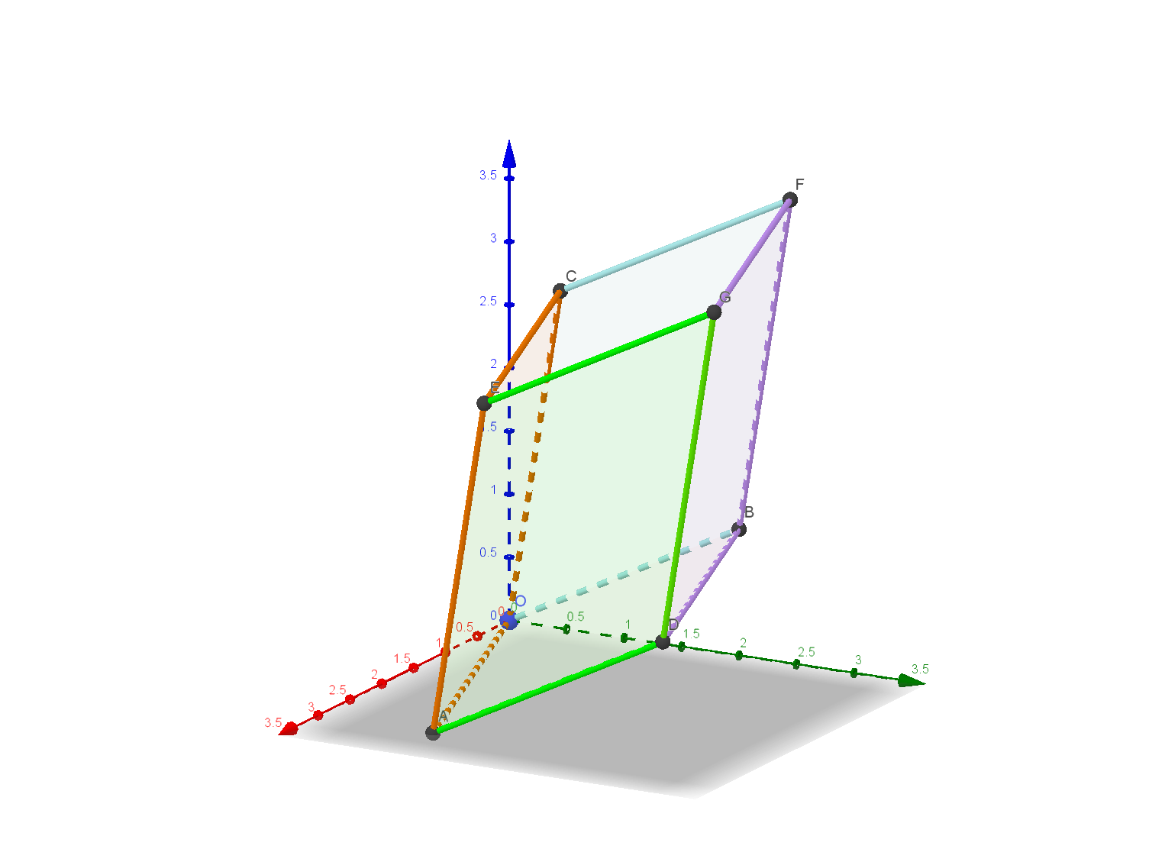
¿Para qué necesitaríamos trabajar con otra base que no fuese la canónica?
z
y
x
Para adaptarla a los objetos de interés, por ejemplo

Slide 12
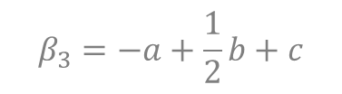
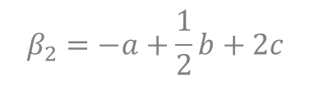
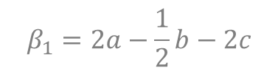
Ejemplo
V = P₂[x]
{Polinomios de grado menor o igual a 2 en la variable real x}
Base de P₂[x]
Vector genérico
2
3
4
Base de P₂[x]
$$β_{1}=2a−\frac{1}{2}b−2c$$
S.C.D.
$$β_{2}=−a+\frac{1}{2}b+2c$$
$$β_{3}=−a+\frac{1}{2}b+c$$

Slide 13
SON ISOMORFOS
ISOMORFÍA

Slide 14
¿Es L.I.?
¿Es S.G.?
¿Es Base?
0
S.C.I.
A es L.D.
0
S.C.
A es S.G. de S
A no es base
3
S=gen(A)=
dim(S)=0
S.C.D.
A es L.I.
S.C.
A es S.G. de S
A es base de S
dim(S)=1
0
dim(S)=1
S=gen(A)=

Slide 15
¿Es L.I.?
¿Es S.G.?
¿Es Base?
Ya está analizado
0
S.C.I.
A no es base
A es S.G. de S
3
0
A es L.D.
S=gen(A)=
dim(S)=1
A es L.D.
A no es base
A es S.G. de S
dim(S)=1
A es L.D.
A es S.G. de S
A no es base
dim(S)=1
A es L.I.
A es S.G. de S
A es base
dim(S)=2
dim(S)=2

